Slide 1
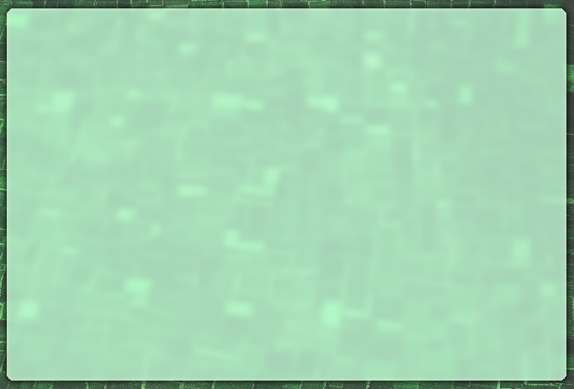
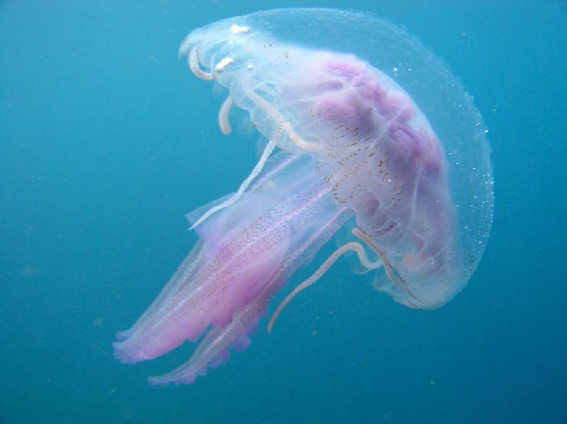
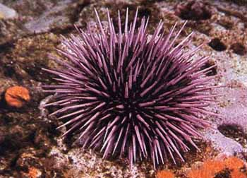
Jeu De La Vie
Mayira.Y & Arnaud.L - S2B
IUT Bordeaux - 2011

Slide 2
Fiche technique
Langage programme : C++
Compilateur GCC
Librairies utilisées :
    SFML : graphique & son
    STL : vector
type de programme : automate cellulaire
But du jeu : interagir avec les Cellules

Slide 3

Déroulement simulation
Conway – 1970
Infinité de combinaisons mathématiques
3 règles de bases
    Vivant → 2 ou 3 voisines
    Mort → 3 voisines
    autre cas = la mort
Principe du jeu de la vie
Architecture & développement
Améliorations du jeu
Déroulement simulation
L’utilisation du jeu

Slide 4
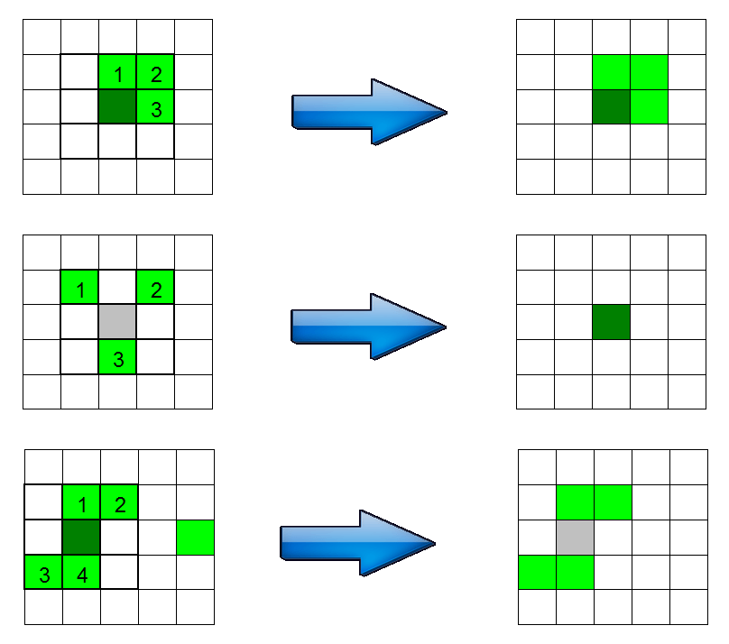
Schéma explicatif du jeu de la Vie

Slide 5
L’utilisation du jeu
Démonstration du jeu...
Principe du jeu de la vie
Architecture & développement
Améliorations du jeu
Déroulement simulation
L’utilisation du jeu

Slide 6
Architecture & Développement
Organisation du projet
Astuces dans le développement

Slide 7
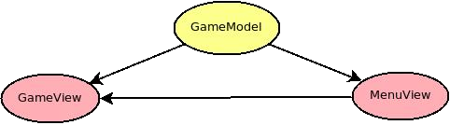
Méthode de conception
Méthode du model vue
Meilleur organisation des méthodes des classes
Plusieurs vues pour un model
Principe du jeu de la vie
Architecture & développement
Améliorations du jeu
Méthode de conception
Architecture des objets
Algorithmes intéressantes

Slide 8
Architecture des objets
Classes de données :
    Virus & Cellule → GroupeVirus & GrilleCellule
Classes d'affichages & d'actions
    Button & Slider : réglages par l'utilisateur
Classes d'héritages
    Unite & Element : positions et tailles
Principe du jeu de la vie
Architecture & développement
Améliorations du jeu
Méthode de conception
Architecture des objets
Algorithmes intéressants

Slide 9
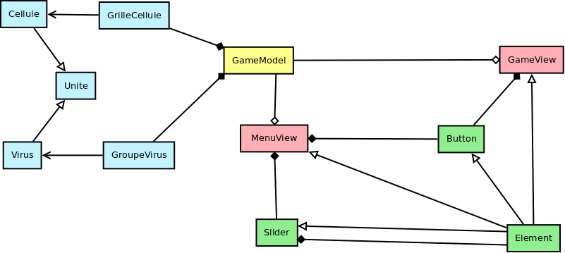
Diagramme de classe

Slide 10
Algorithmes intéressants
Mouvements du Slider
    Géré par 3 fonctions
    Deux types de déplacement
    Fonction affine
Principe du jeu de la vie
Architecture & développement
Améliorations du jeu
Méthode de conception
Architecture des objets
Algorithmes intéressants

Slide 11
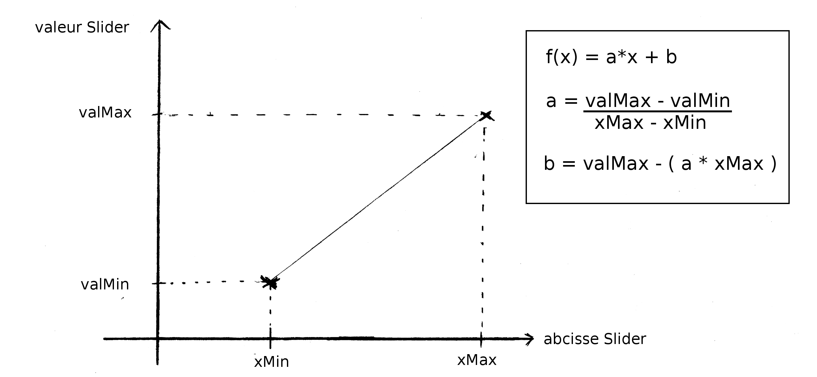
Valeur du Slider en fonction de son abcisse

Slide 12
Algorithmes intéressants
Gestion du temps des Virus
    Type Clock SFML
    Temps retenue en pause
    Temps vie et incubation séparés
Principe du jeu de la vie
Architecture & développement
Améliorations du jeu
Méthode de conception
Architecture des objets
Algorithmes intéressants

Slide 13
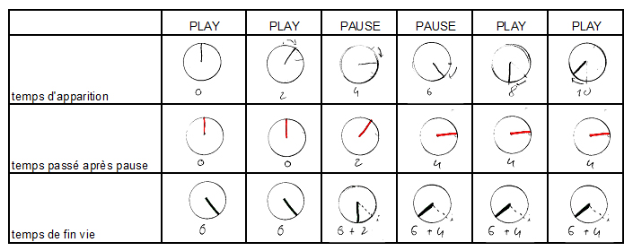
Schéma des temps

Slide 14
Amélioration du jeu

Slide 15
Graphiques
Thème plus agréable
Unités du jeu adaptés
Animation des boutons
Une introduction animée
Principe du jeu de la vie
Architecture & développement
Améliorations du jeu
Graphiques
Cellule vs Virus
Sauvegarder simulations

Slide 16
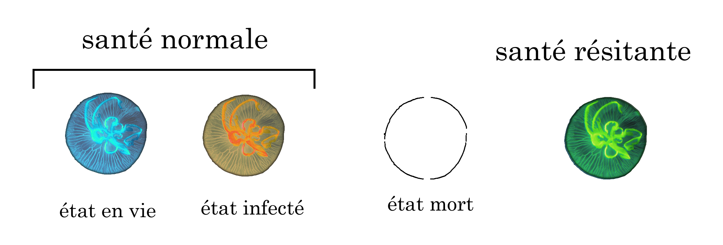
Cellule vs Virus
Mise en place de Cellule résistante
    Trois états différents
    Deux santés différents
Principe du jeu de la vie
Architecture & développement
Améliorations du jeu
Graphiques
Cellule vs Virus
Sauvegarder simulations

Slide 17
Sauvegarder simulations
Une seule sauvegarde
Amélioration : nouvelle fenetre
Principe du jeu de la vie
Architecture & développement
Améliorations du jeu
Graphiques
Cellule vs Virus
Sauvegarder simulations

Slide 18
Nous retiendrons …
Meilleur connaissance en prog Objet
Confort des librairies
Organisation avec « model / vue »

